Slide 1
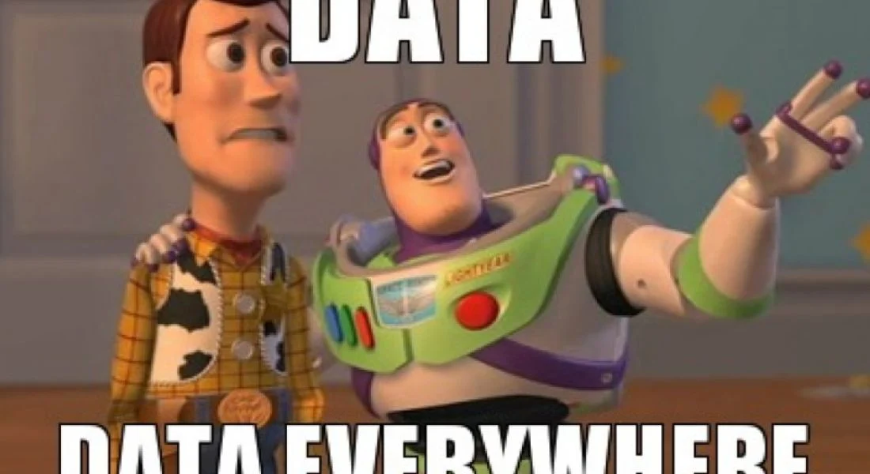
Introduction to Data Science
Be a RockStar with data :)

Slide 2

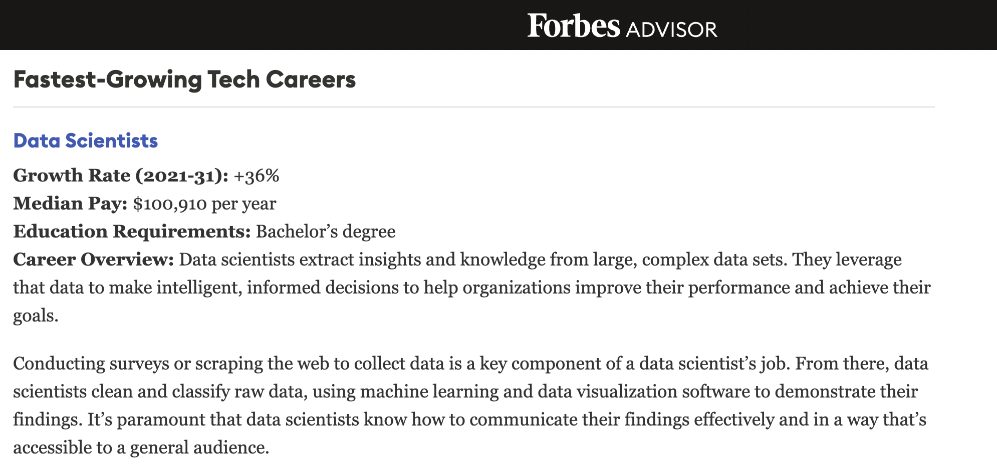



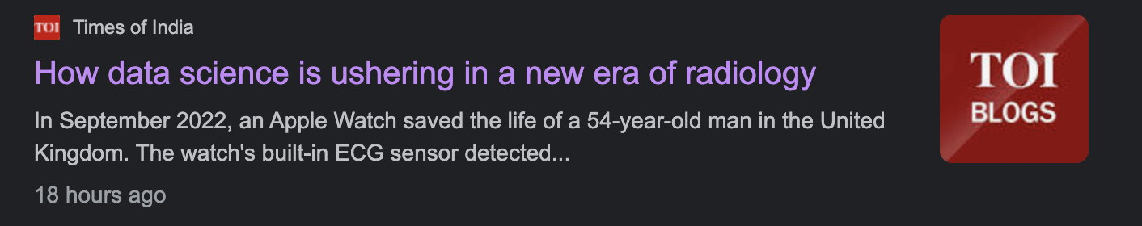
Data Scientist?
Aplicaciones

Slide 3
Data Science process
Interpret
Interpretar y comunicar resultados
1
Model
Construir modelos
2
Explore
Patrones, insights , nuevas variables
3
Clean data
Formato adecuado
4
Obtain data
5

Slide 4
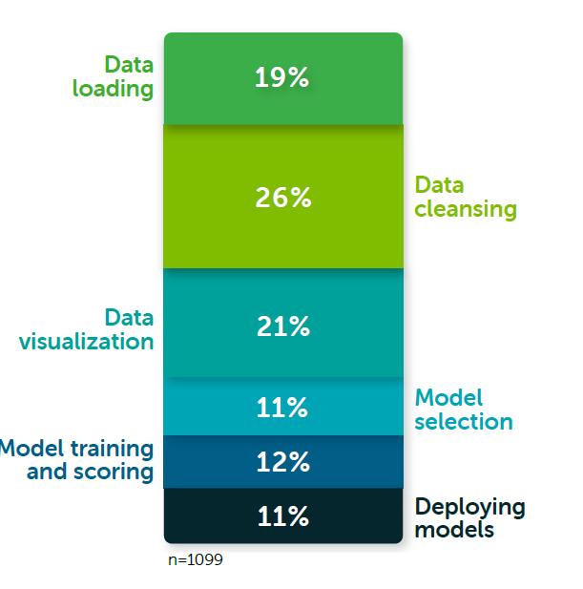
Data Scientists’ Time

Slide 5
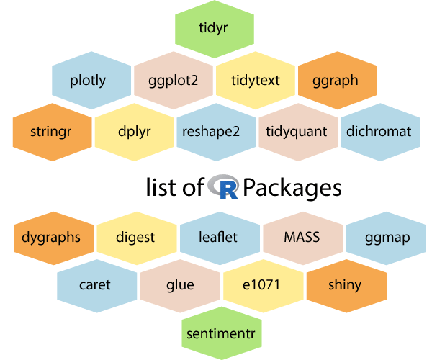
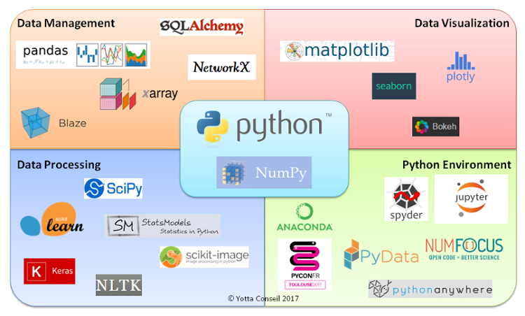
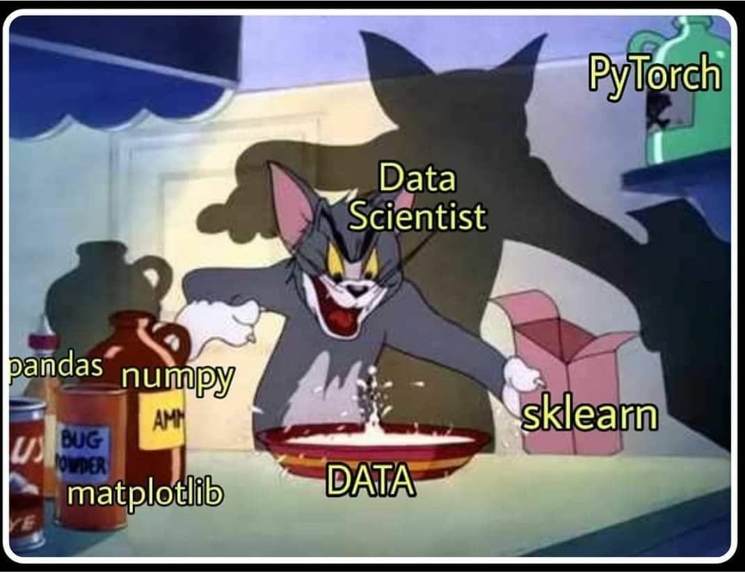
Programming Languages

Slide 6

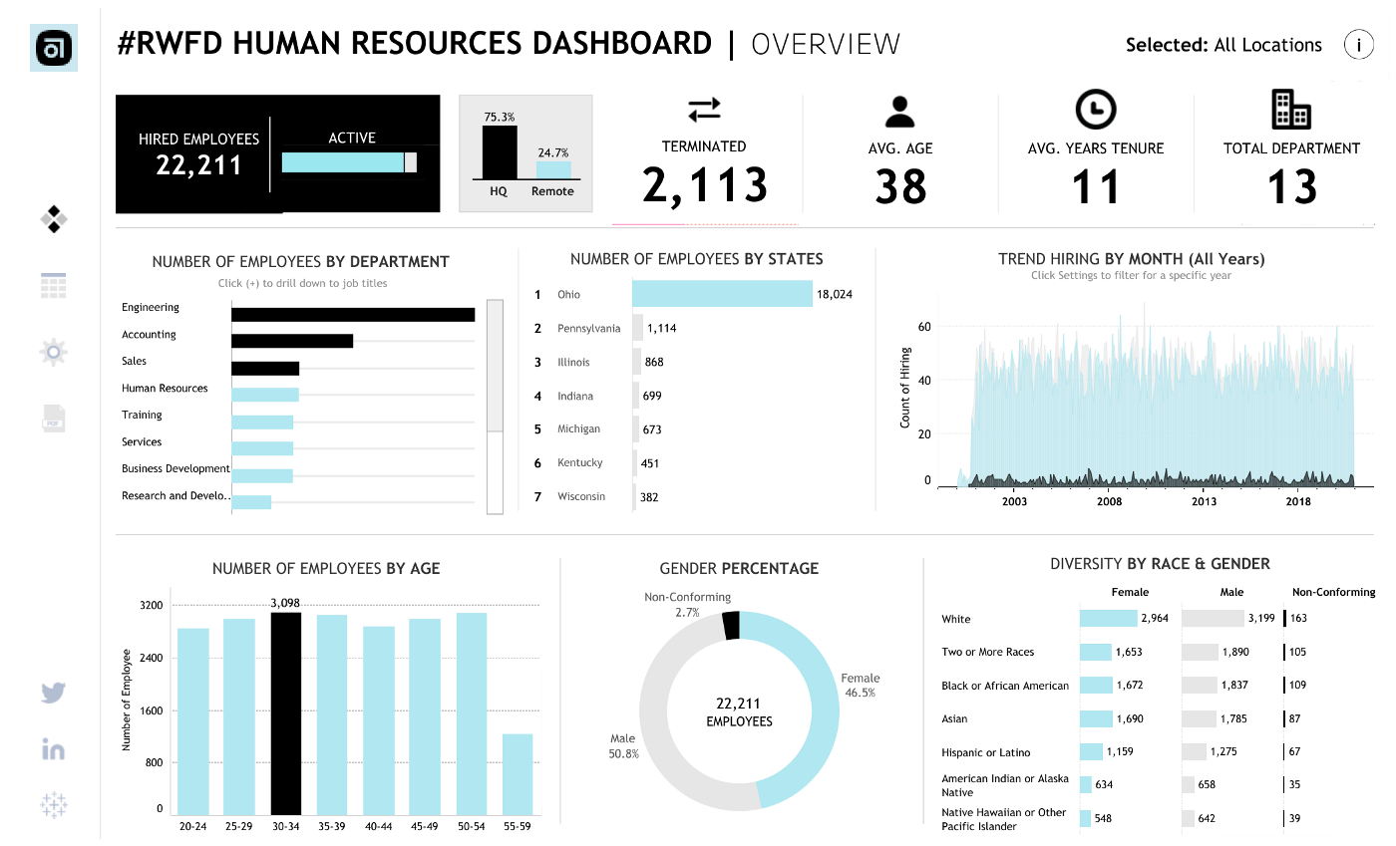


Visualization tools

Slide 7
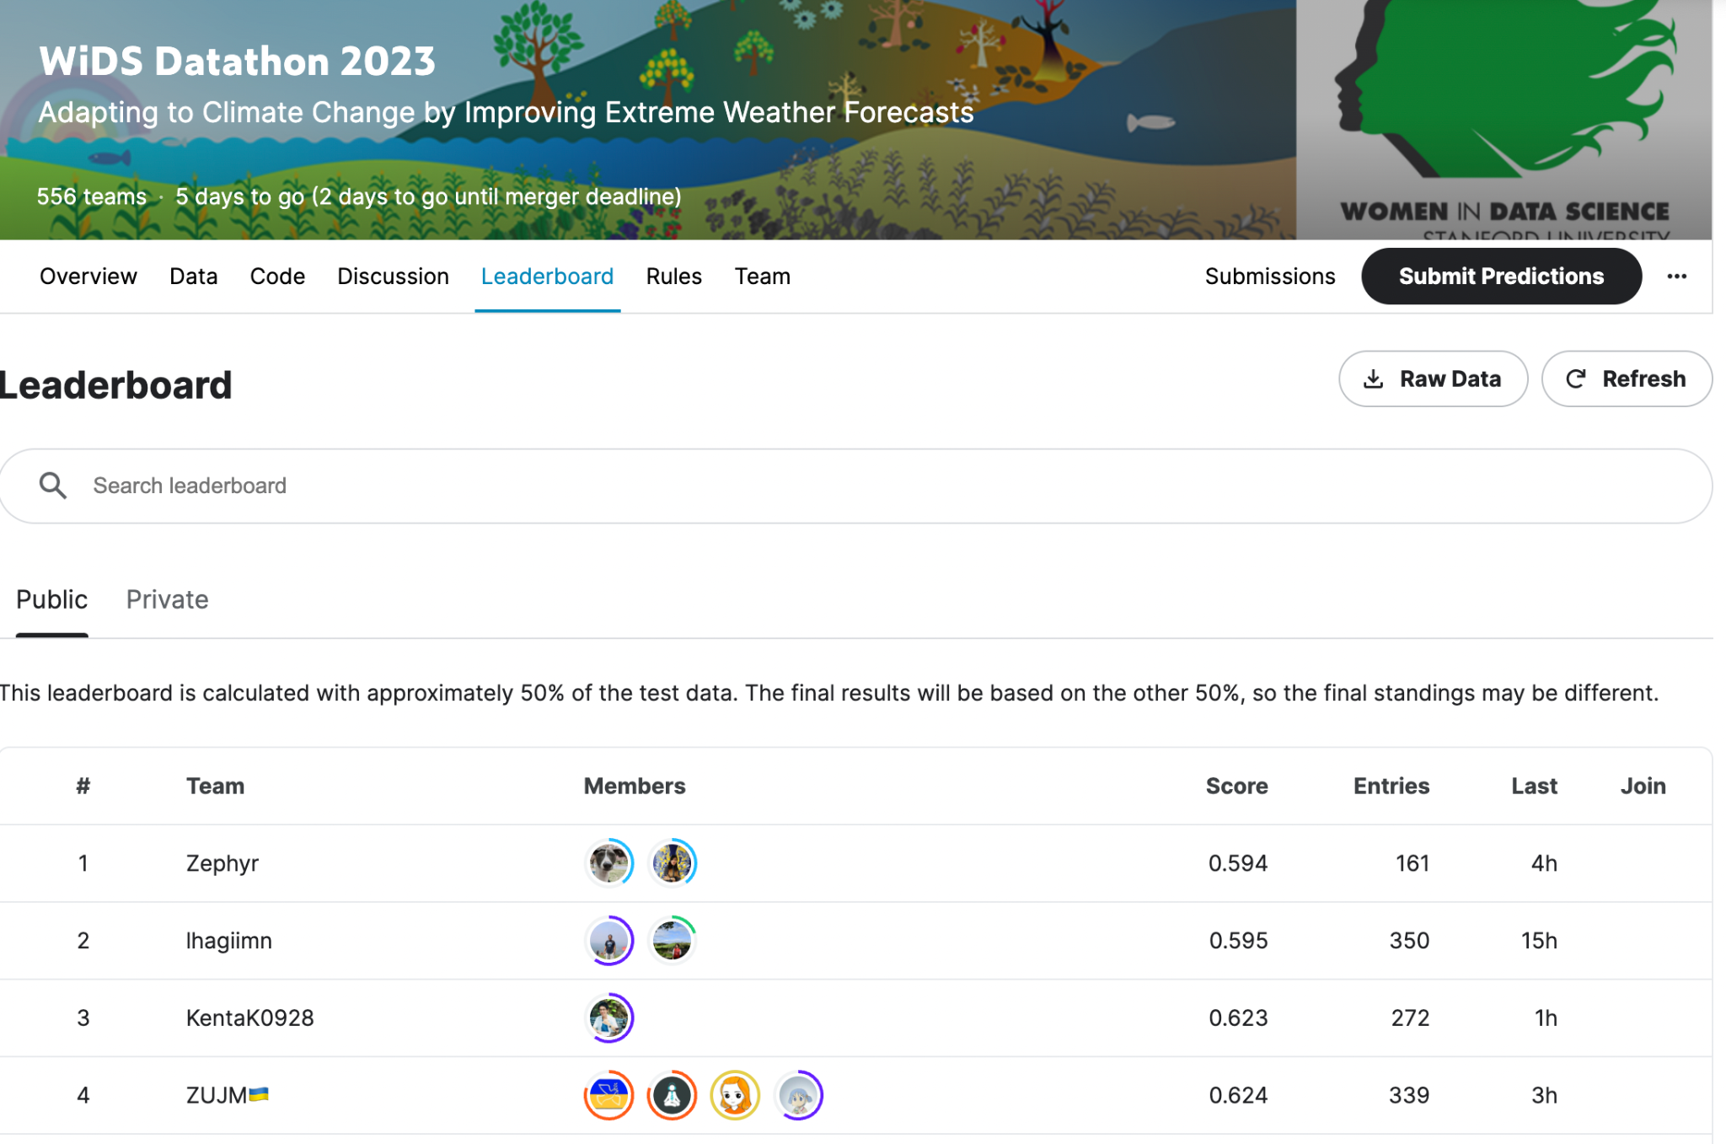



Intro to kaggle
Leaderboard
Entornos de trabajo
https://www.kaggle.com/c/widsdatathon2023/

Slide 8
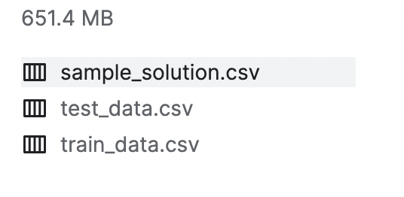
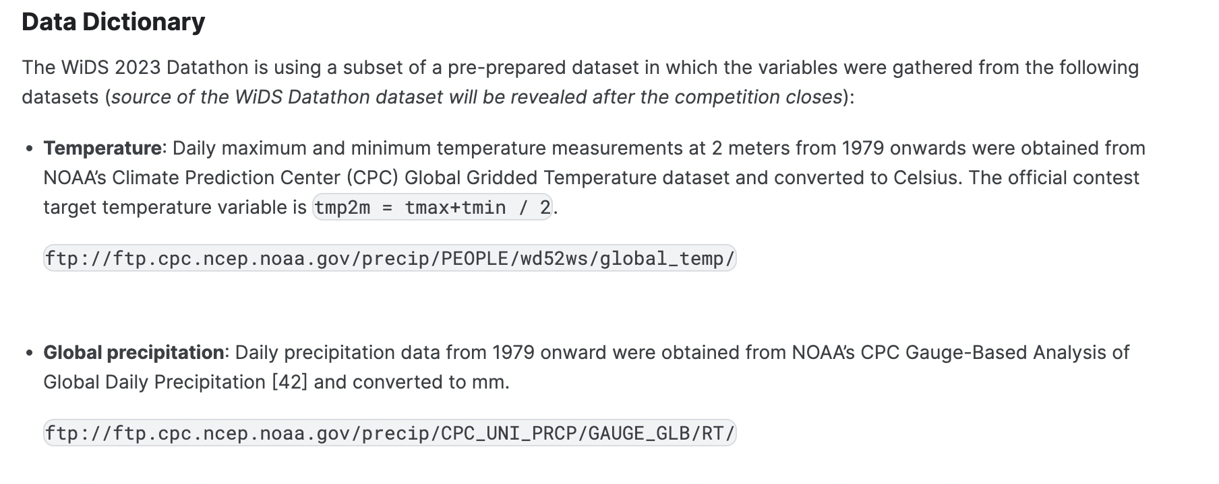
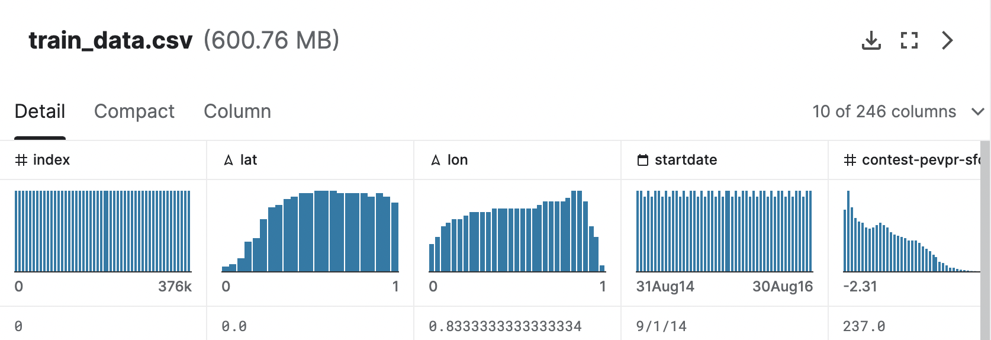
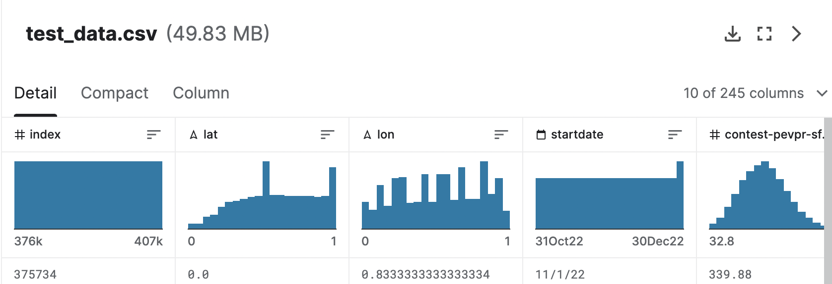
Data Explorer
Task: Predecir la media aritmética de la temperatura máxima y mínima durante los próximos 14 días, para cada lugar y fecha de inicio.

Slide 9
TIPOS DE VARIABLES
NUMERICAS
CATEGORICAS

Slide 10
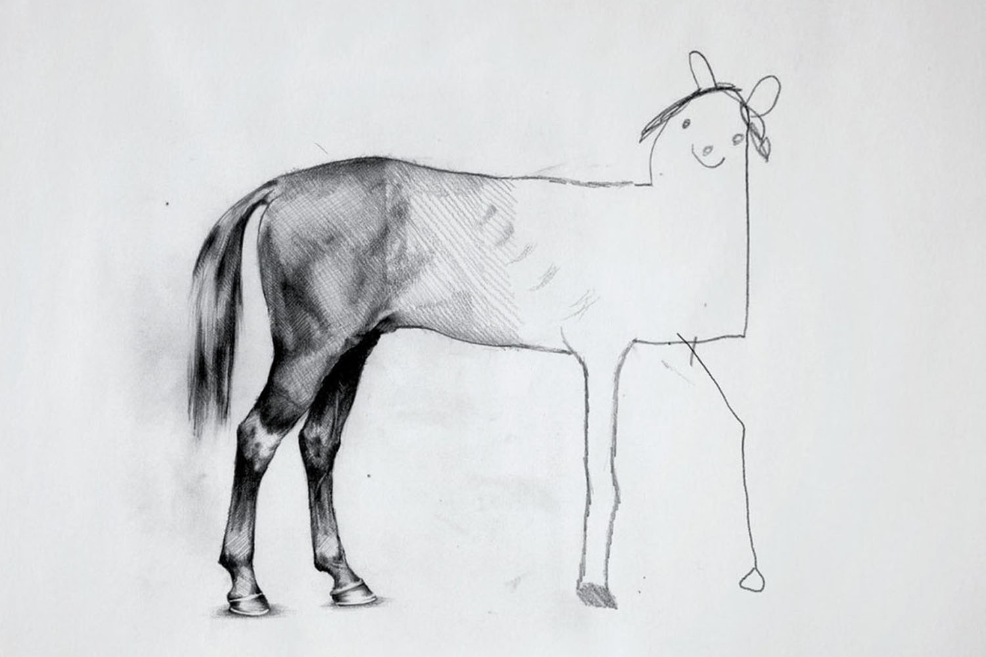
Feature engineering
¿Por qué debemos darle mucha importancia a este paso?
Machine learning
Patrones
Variables
¿Qué variables podemos crear a partir de otras?
Edad
Fecha

Slide 11
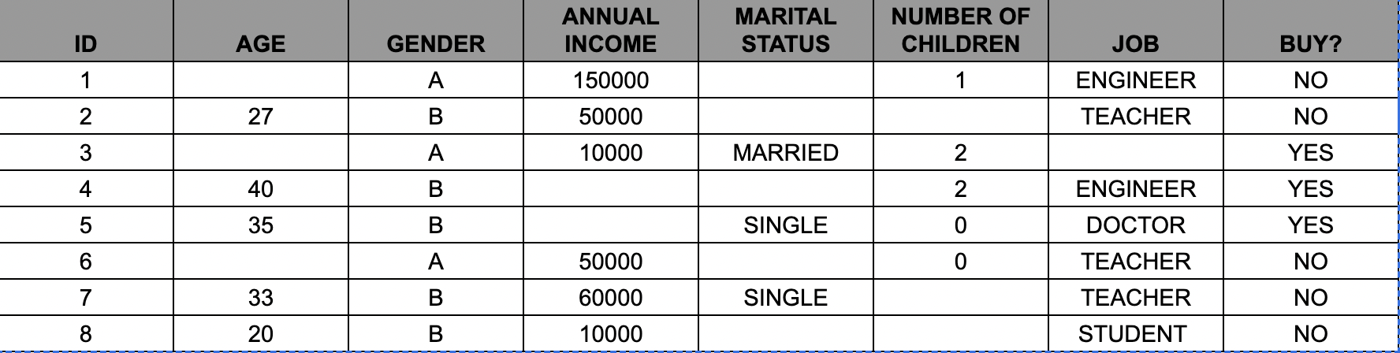
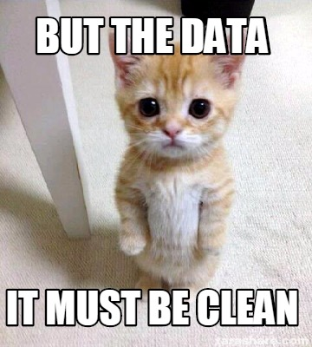
Handling missing Values
Depende del tipo de valor faltante!
Eliminar las observaciones faltantes
Imputación
Promedio, media, mediana,0, -9999
Designing Machine Learning Systems, Chip Huyen
01
Missing not at random
Falta por el valor verdadero en sí
Ej, ingresos
02
Missing at random
Falta a causa de otra característica
Ej, edad con mujeres
03
Missing completely at random
No existe un patrón identificado para ese valor faltante

Slide 12
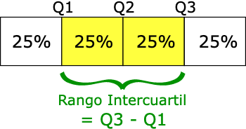
Outliers
- Eliminarlos? No es una opción factible
La mejor opción es quitarle peso a esas observaciones atípicas mediante técnicas robustas!
Imputar con la mediana.
Imputar con extremos del rango intercuartil.

Slide 13
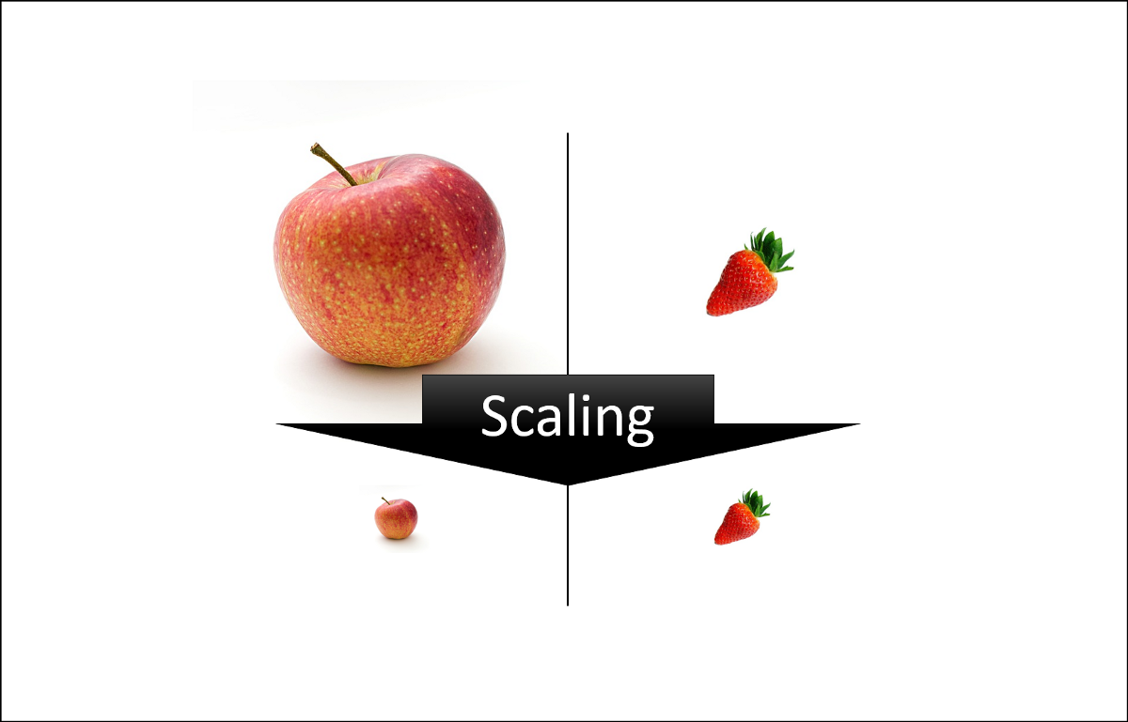
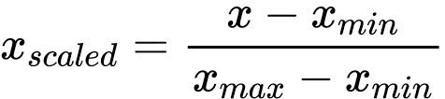
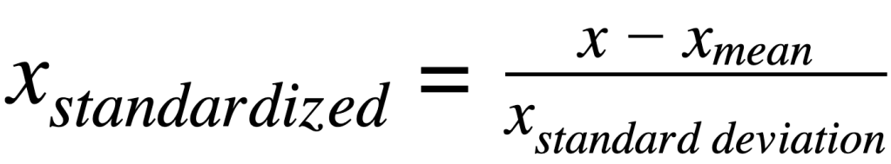
Variable transformations
Scaling ( Valores muy grandes pueden llegar a generalizar!)
Min max scaler [0,1]
Estandarización ( variables siguen una distribución normal)

Slide 14
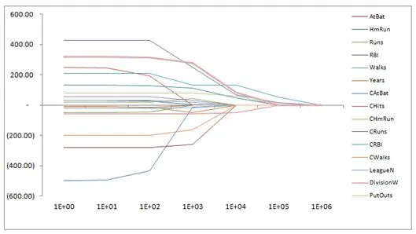
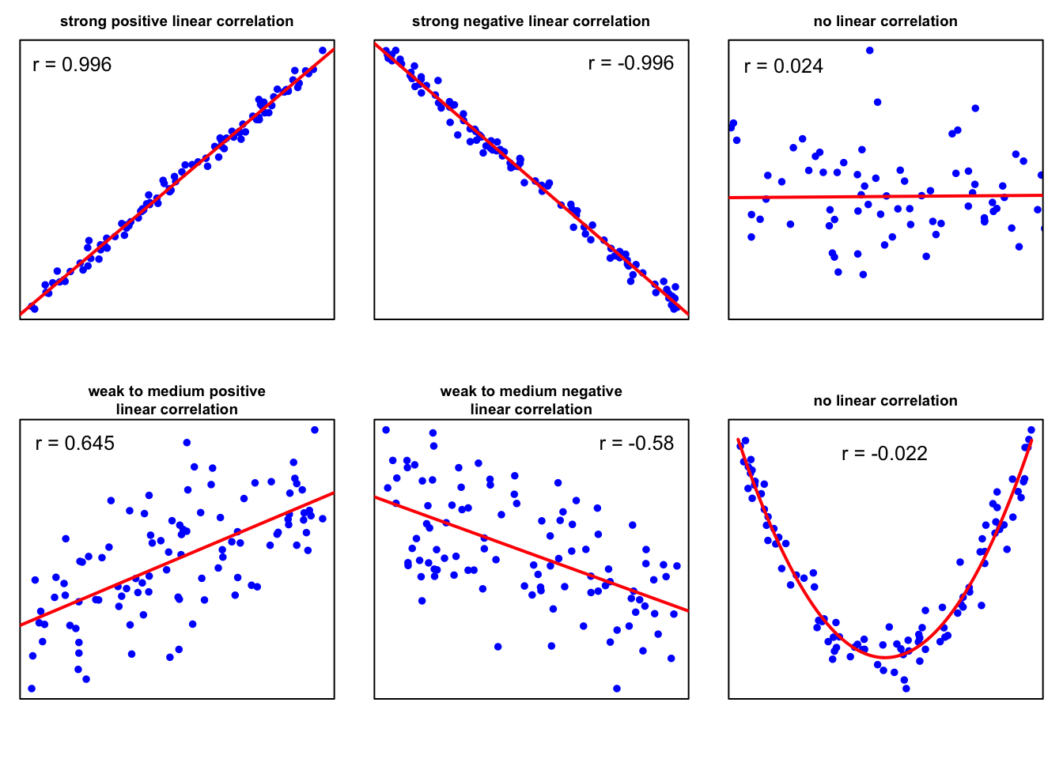
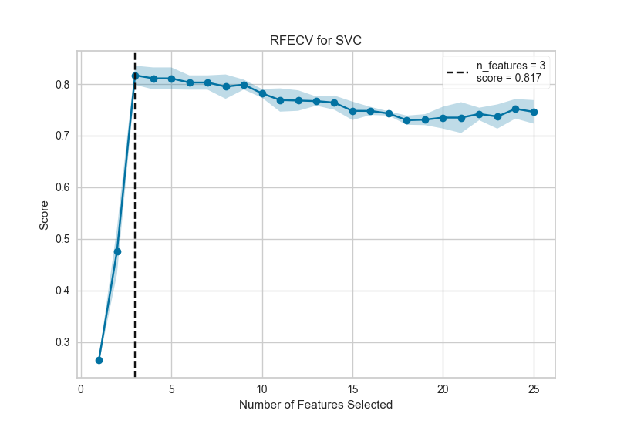
Feature Selection
Lasso
Correlación
Eliminación recursiva de características (RFE)

Slide 15
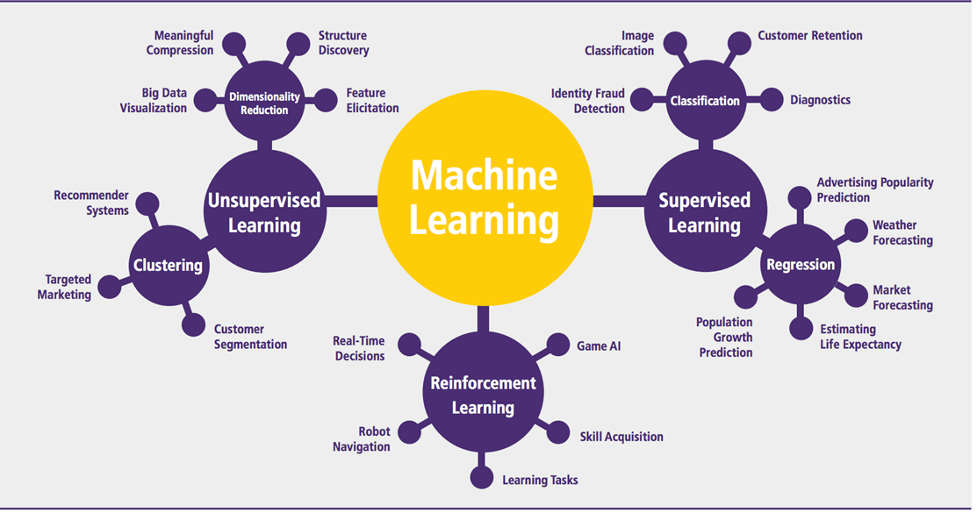
Machine Learning Tasks

